Slide 1
ІСТОРИЧНЕ МИНУЛЕ НАШОГО НАРОДУ
Урок №5. Олександр Олесь «Ярослав Мудрий» із книги «Княжа Україна».
«Княжа Україна»

Slide 2
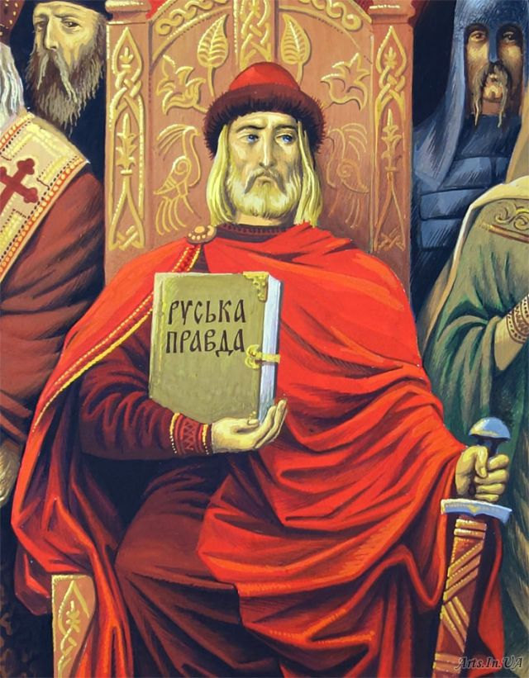
Ярослав Мудрий
Уклав збірник законів – Руську правду, дбав про освіту і культуру свого народу, заснував при Софійському соборі школу і бібліотеку, мене називали «тестем Європи».

Slide 3

Ярослав Мудрий продовжив справу свого батька Володимира Великого. Він боронив українську землю від поляків і печенігів. За часів Ярослава Київ став ще більшим і багатим. Ярослав упорядкував і уклав українські закони і назвав їх "Руською правдою".

Slide 4


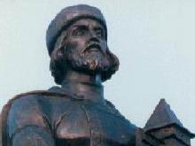
17 травня 2008 року наприкінці фінального шоу проекту «Великі Українці» телеканал «Інтер» оголосив результати голосування за найвеличнішого українця усіх часів. Ним став князь київський Ярослав Мудрий. За переможця проголосували
648 443 українці. Це складає 40,02% глядацьких голосів.
Це світовий рекорд.
ВІДЕО

Slide 5
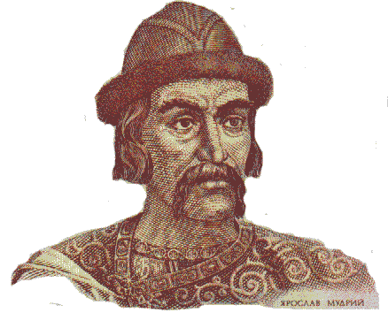
Який він, давній київський князь?
Чому народ нарік його Мудрим? На ці питання дає відповідь Олександр Олесь у поезії "Ярослав Мудрий" з книги "Княжа Україна".
Виразне читання
поезії "Ярослав Мудрий"
з книги "Княжа Україна".

Slide 6


Попрацюй зі словником
Окаянний – який порушує моральні настанови.
Небавом – незабаром, невдовзі, скоро.
Берл – символ князівської влади; палиця, оздоблена коштовним камінням і різьбою.
Скоморохи, штукарі – митці, які розважали гостей при дворі князя.
Редедя – князь племені касогів.
Боян – відомий співець Київської Русі.

Slide 7

Паспорт твору
Тема: розповідь про діяльність Ярослава Мудрого, про його заповіт жити в мирі й злагоді.
ПАСПОРТ
Ідея: уславлення патріотизму, мудрості та його праці заради добробуту Київської Русі.
Основна думка твору: «не сваріться, жийте в згоді: тільки мир збере усе».

Slide 8
Рубрика «Який я?»
Охарактеризуйте Ярослава за допомогою цитат із тексту, які:
вказують на інтелектуальні здібності Ярослава та його мудрість.
(«...Брат четвертий на престолі, /Ярослав розумний, сів...»; «... Але мудрість Ярослава /Вся була в його ділах, /У державнім будівництві, /Владі, устрою, в судах...»)

Slide 9
Рубрика «Який я?»
Охарактеризуйте Ярослава за допомогою цитат із тексту, які:
вказують на інтелектуальні здібності Ярослава та його мудрість.
«... Брат четвертий на престолі,
Ярослав розумний, сів...»;
«... Але мудрість Ярослава
Вся була в його ділах,
У державнім будівництві,
Владі, устрою, в судах...»

Slide 10
Рубрика «Який я?»
Охарактеризуйте Ярослава за допомогою цитат із тексту, які:
підкреслюють його піклування про Україну
«...І усю свою увагу
Ярослав звернув на лад.
І небавом Україна
Зацвіла, як пишний сад...»

Slide 11
Рубрика «Який я?»
Охарактеризуйте Ярослава за допомогою цитат із тексту, які:
демонструють ставлення Ярослава до Києва
(«... Як про друга, як про сина /Дбав про його Ярослав...»; «Оточив його валами, /Ровом, мурами обвів./ Укріпив його, оздобив /І препишний двір завів»)

Slide 12
Рубрика «Який я?»
Охарактеризуйте Ярослава за допомогою цитат із тексту, які:
описують, у якому вигляді він зустрічав іноземних гостей
«...Князь сидів на пишнім троні
3 грізним берлом у руці...»)

Slide 13
Рубрика «Який я?»
Охарактеризуйте Ярослава за допомогою цитат із тексту, які:
уславлюють його військові перемоги
«...Він прогнав лише поляків...»;
«...Та ходив на печенігів
І черкесів під Кавказ,
Що на нашу Україну
Нападали раз у раз»

Slide 14
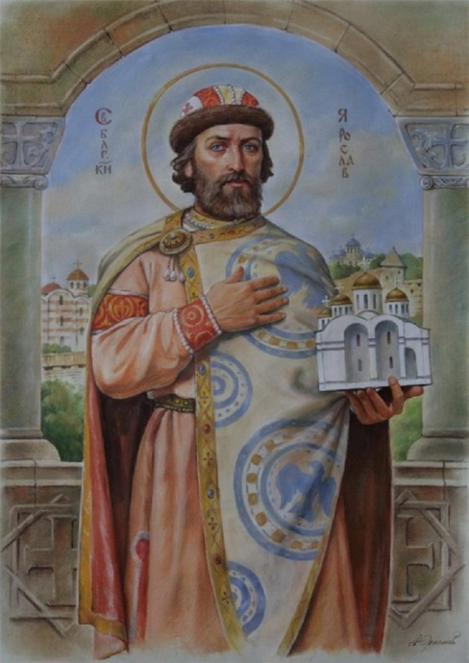
«Мудрість Ярослава вся була в його ділах»
Розбудовує Київ
Закладає Золоті ворота
Будує Софійський собор
Створює першу на Русі бібліотеку
У народі назвали "Мудрим"
Ярослав над усе полишив по собі пам’ять в руській історії своїми справами внутрішнього устрою.
М. Костомаров

Slide 15
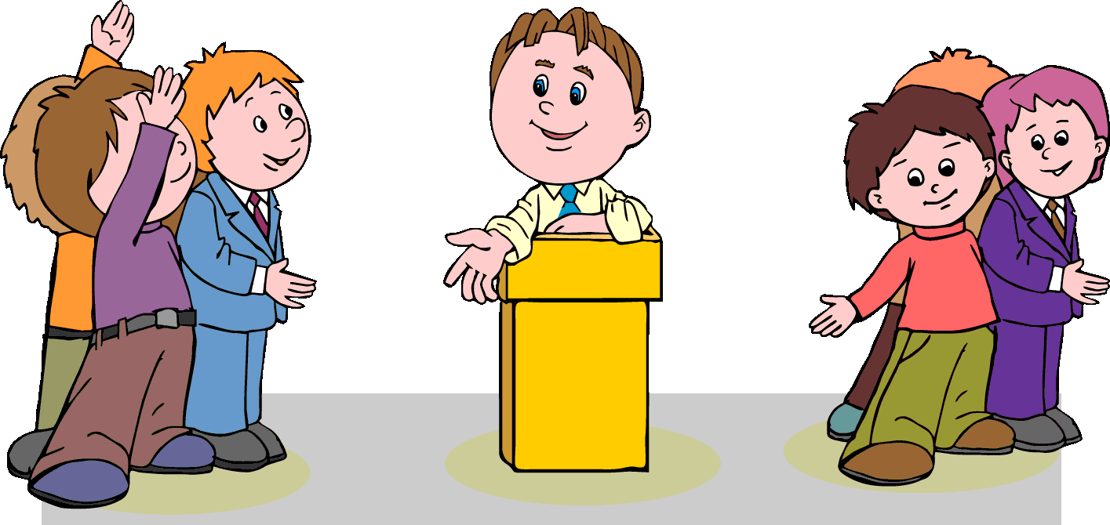
ДОМАШНЄ ЗАВДАННЯ
Прочитайте «Микита Кожум’яка» О.Олеся

